Slide 1
AIoT：樹莓派應用
Chapter 5：OpenCV X 物體辨識
賴秉樑 debugger
學院創辦人
課程網址 https://max543.com/debugger
極限翻轉學院
青少年與兒童程式教育

Slide 2
實驗 5-1：特定區域處裡
目的：OpenCV 進行指定範圍的區域處理

Slide 3
特定區域處理
只處理有興趣的區域 (Region of Interest, ROI)。例如：針對有人進出『大門』這個區域，進行影像辨識就好，其餘就不管。
OpenCV 的影像資料為矩陣型態，所以透過矩陣計算就可輕易計算出 ROI。

Slide 4
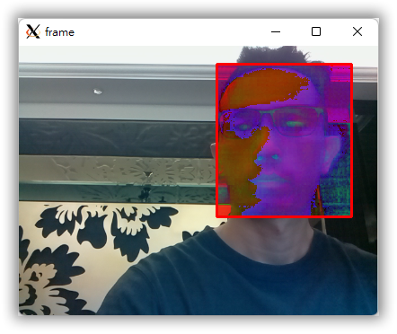
ROI 處理
ex5-1
5-1 | 指定一個區域處理。(5-1.py)
import cv2 RECT = ((220, 20), (370, 190)) (left, top), (right, bottom) = RECT def roiarea(frame): return frame[top:bottom, left:right] def replaceroi(frame, roi): frame[top:bottom, left:right] = roi return frame cap = cv2.VideoCapture(0) ratio = cap.get(cv2.CAP_PROP_FRAME_WIDTH) / cap.get(cv2.CAP_PROP_FRAME_HEIGHT) WIDTH = 400 HEIGHT = int(WIDTH / ratio)
(220, 20)
(370, 190)

Slide 5
while True: ret, frame = cap.read() frame = cv2.resize(frame, (WIDTH, HEIGHT)) frame = cv2.rotate(frame, rotateCode = 1) frame = cv2.flip(frame, 1) # 取出子畫面 roi = roiarea(frame) roi = cv2.cvtColor(roi, cv2.COLOR_BGR2HSV) # 將處理完的子畫面，貼回到原本畫面中 frame = replaceroi(frame, roi) # 在 ROI 範圍處畫個框 cv2.rectangle(frame, RECT[0], RECT[1], (0, 0, 255), 2) cv2.imshow('frame', frame) if cv2.waitKey(1) == 27: cv2.destroyAllWindows() break

Slide 6
Demo 5-1.py

Slide 7
實驗 5-2：物體移動追蹤
目的：指定區域，物體移動追蹤

Slide 8
物體移動追蹤
移動追蹤演算法：先設定好想要追蹤物體在畫面上的座標，然後當該物體移動到新地方時，OpenCV 會自動計算出移動後的座標。
  比每一個畫面都用物件辨識演算法 (例如：類神經網路)，去找物件所在位置要快多了。
  OpenCV 提供了 8 種不同的演算法：Boosting、CSRT、GOTURN、KCF、 MedianFlow、MIL、MOSSE、TLD。
selectROI 函數：藉由這個函數在畫面上拖曳出一個矩形範圍，然後就可以得出這個矩形在畫面上的座標值了。

Slide 9
物體移動追蹤演算法
ex5-2
5-2 | 物體移動追蹤。(5-2.py)
import cv2 cap = cv2.VideoCapture('vtest.avi') tracker = cv2.TrackerCSRT_create() roi = None while True: ret, frame = cap.read() if roi is None: roi = cv2.selectROI('frame', frame) if roi != (0, 0, 0, 0): tracker.init(frame, roi) success, rect = tracker.update(frame) if success: (x, y, w, h) = [int(i) for i in rect] cv2.rectangle(frame, (x,y), (x + w, y + h), (0, 255, 0), 2) cv2.imshow('frame', frame) if cv2.waitKey(66) == 27: cv2.destroyAllWindows() break
# OpenCV 範例影片 vtest.avi
# 宣告一個變數 roi 來儲存欲追蹤的座標位置。
# 若有框出一個區域，則將矩形區域傳給追蹤演算法的 init() 函數。
# 物體移動到新的區域，update() 計算新區域的座標，將新座標交給 rectangle() 畫出一個矩形區域。

Slide 10
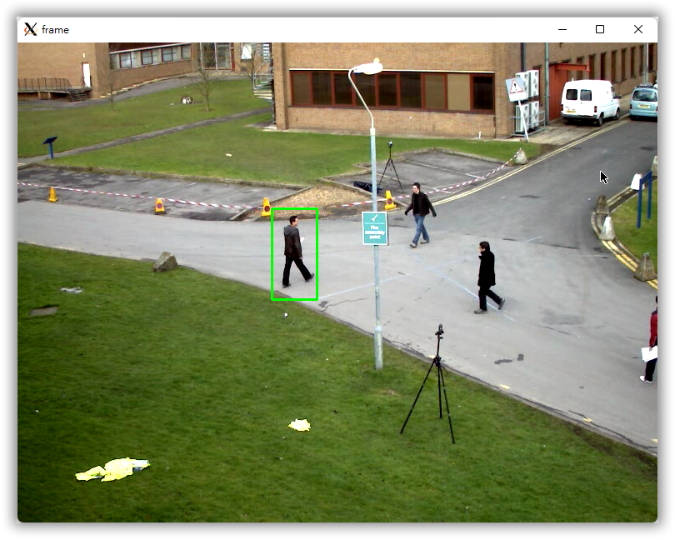
Demo 5-2.py

Slide 11
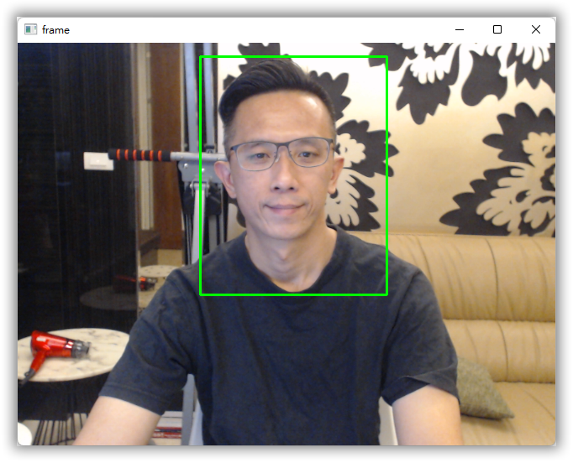
Demo 5-2a.py (即時影像)

Slide 12
YOLO 物體辨識的深度學習演算法
ex5-3
YOLO 是一種快速且準確的物體辨識 (Object Recognition) 演算法，也是一種深度學習演算法 (Deep Learning Algorithms)。
YOLO 演算法是使用深度學習的卷積神經網路 (Convolutional Neural Networks, CNN)，如其英文名稱所述，YOLO 只需單次神經網路的前向傳播 (Forward Propagation)，就可以準確的辨識出物體。其官方網址如下所示：
  https://pjreddie.com/darknet/yolo/

Slide 13
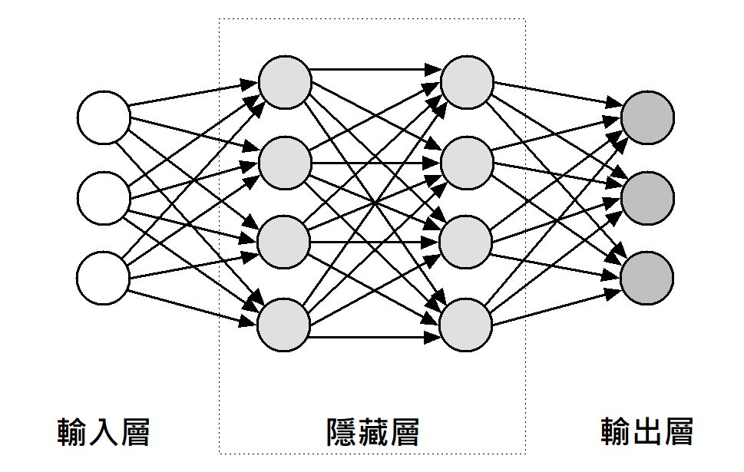
什麼是深度學習
深度學習就是一種機器學習，這是使用模仿人類大腦神經元 (Neuron) 傳輸所建立的一種神經網路架構 (Neural Network Architectures)，這就是深度學習演算法的核心，如下圖所示：

Slide 14
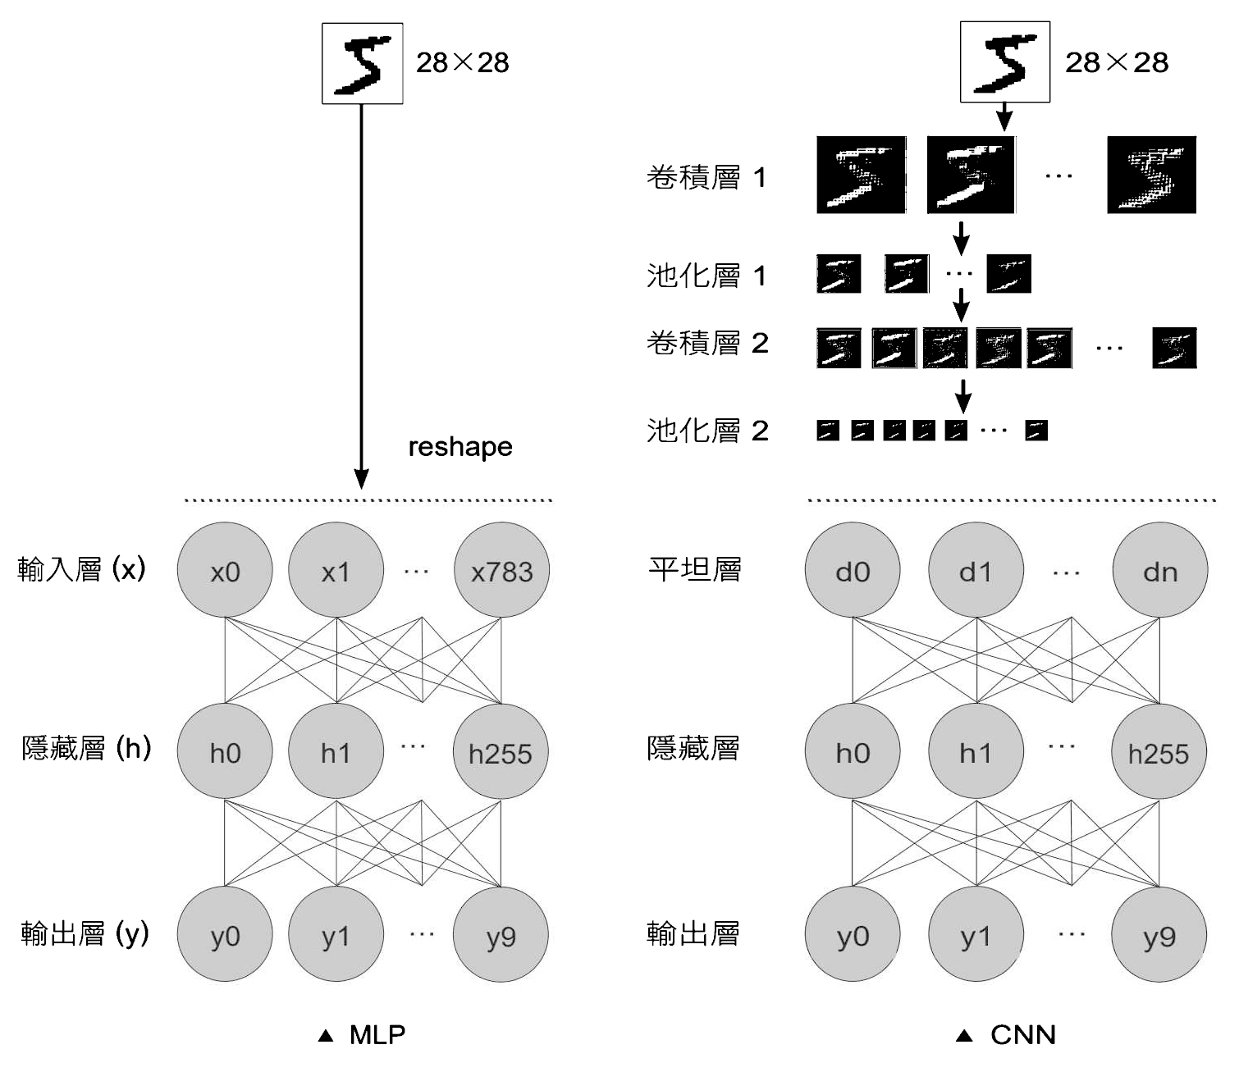
什麼是深度學習
深度學習也是一種機器學習。如下右圖所示 (CNN)，左圖為傳統的機器學習 (MLP)：

Slide 15
下載 YOLO 相關檔案
ex5-3
在本書是使用 OpenCV 執行 YOLO 演算法。在 Python 程式執行 YOLO 演算法需要下載三個檔案，其說明如下所示：
  權重檔 (Weight File)：預訓練模型的權重檔 yolov3.weights，檔案大小 237MB。
  設定檔 (Cfg File)：YOLO 演算法本身的設定檔 yolov3.cfg。
  分類名稱檔 (Name File)：演算法可辨識物體名稱清單的檔案 coco.names。

Slide 16
建立 OpenCV + YOLO 物體辨識
ex5-3
OpenCV + YOLO 物體辨識的官方教學文件，其 URL 網址如下所示：
  https://opencv-tutorial.readthedocs.io/en/latest/yolo/yolo.html
5-3.py 是修改自 OpenCV + YOLO 物體辨識的官方教學文件。下載的 3 個 YOLO 相關檔案是儲存在『ch05\yolo』目錄。

Slide 17
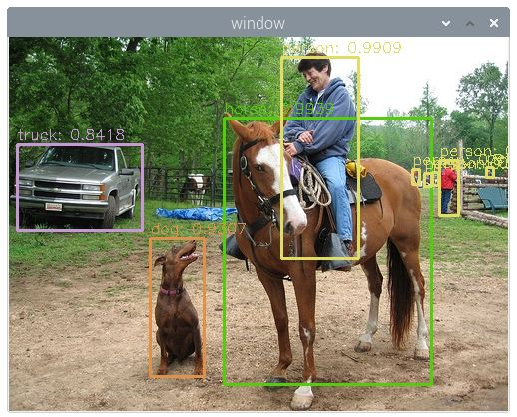
Demo 5-3.py
ex5-4
Python 程式在使用 OpenCV 讀取圖檔後，使用 YOLO 進行物體辨識，程式執行的結果可以看到使用不同色彩的方框所標示出的辨識物體，並且在上方顯示分類名稱和信心指數值，如下圖所示：

Slide 18
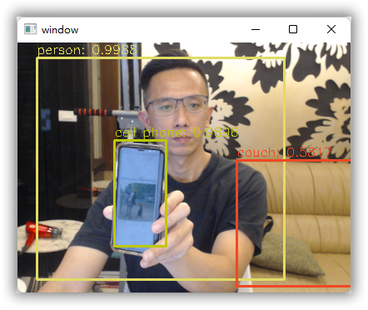
Demo 5-3a.py (即時影像)

